Slide 1

Análise de Perfis de Profissionais Suscetíveis à Mudança e Permanência no Emprego

Slide 2
Objetivo do Projeto
Escopo
Metodologia
Resultados Esperados
Aplicação Prática
Ferramentas Utilizadas
Entregáveis
Cronograma
Indicadores de Sucesso

Slide 3
Objetivo do Projeto
Identificar e analisar os perfis de profissionais mais propensos à mudança ou permanência no emprego, utilizando características sociodemográficas, educacionais e profissionais. Esses insights podem auxiliar em estratégias de retenção, recrutamento e capacitação.

Slide 4
Escopo
População Analisada: Profissionais divididos em dois perfis:
- Mudança de Emprego: Pessoas com maior tendência a mudar de trabalho.
- Permanência no Emprego: Pessoas com maior propensão a continuar no trabalho.
Dados: Informações de IDH, gênero, nível educacional, experiência, tipo de empresa, tempo de treinamento e último emprego.
Fonte dos dados: https://www.kaggle.com/arashnic/hr-analytics-job-change-of-data-scientists

Slide 5
Metodologia
Coleta de Dados
Estruturação dos Dados
Análise Estatística
Visualizações

Slide 6
Metodologia (Coleta de Dados)
• Os dados foram obtidos em formato estruturado, contendo percentuais representativos para cada característica dos perfis.

Slide 7
Metodologia (Estruturação dos Dados)
• Perfil 1: Suscetíveis à Mudança de Emprego.
• Perfil 2: Suscetíveis à Permanência no Emprego.

Slide 8
Metodologia (Análise Estatística)
• Percentuais calculados para todas as variáveis.
• Comparação entre os dois perfis para identificar diferenças significativas.

Slide 9
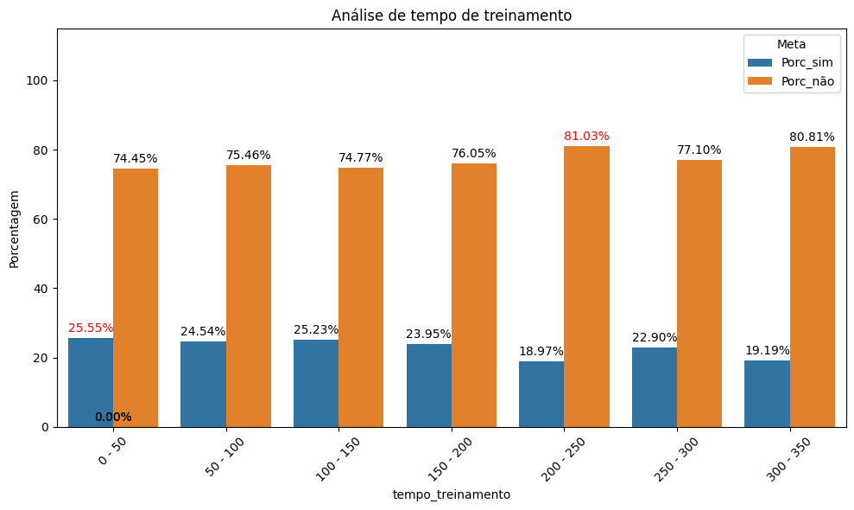
Metodologia (Visualizações)
• Gráficos de barras para destacar diferenças entre os perfis.
• Tabelas comparativas para resumo de dados.
Exemplo Visual:

Slide 10
Resultados Esperados
Perfil Suscetível à Mudança
Perfil Suscetível à Permanência
Principais Características:
IDH baixo (58.82%), maioria feminina (26.33%).
Experiência irrelevante (33.84%) e pouca estabilidade no emprego (30.14% nunca trabalharam).
Inserção em empresas pequenas (23.39%).
Pouca capacitação (25.55% com menos de 50 horas de treinamento)
Principais Características:
IDH muito alto (84.04%), maioria masculina (77.22%).
Experiência relevante (78.53%) e estabilidade no emprego (>4 anos, 81.76%).
Inserção em empresas grandes (84.94%) e startups financiadas (86.01%).
Alta capacitação (81.03% com 200-250 horas de treinamento)

Slide 11
Aplicação Prática
Para Empresas
Para Políticas Públicas
Recrutamento: Direcionar estratégias para atrair o perfil ideal.
Capacitação: Investir em treinamento intensivo para retenção.
Retenção: Programas de incentivo para profissionais propensos à mudança.
Capacitação Regional: Focar em regiões de IDH baixo para mitigar a vulnerabilidade.
Incentivos Educacionais: Ampliar o acesso à formação técnica e superior.

Slide 12
Ferramentas Utilizadas
Software: Python (pandas, matplotlib, seaborn) para análise e visualização.
Relatórios: Power BI para dashboards interativos.
Documentação: Relatório PDF com tabelas e gráficos comparativos.

Slide 13
Entregáveis
Relatório Final: Documento detalhado com análise e conclusões.
Dashboard Interativo: Comparação visual dos perfis.
Plano de Ação: Recomendações práticas para empresas e gestores.

Slide 14
Cronograma
Etapa | Prazo | Entregável
Coleta e Limpeza | 1 semana | Base de dados limpa e organizada.
Análise Estatística | 2 semanas | Relatório de insights iniciais.
Criação de Visualizações | 1 semana | Dashboards e gráficos.
Relatório Final | 1 semana | Documento consolidado e plano de ação.

Slide 15
Indicadores de Sucesso
Indicadores de Impacto do Projeto
Indicadores de Qualidade Técnica
Redução na taxa de rotatividade:
Acompanhamento da diminuição do turnover após a implementação de ações sugeridas.
Exemplo: Queda de X% na taxa de desligamentos.
Aumento na retenção de talentos:
Medir a permanência dos colaboradores em função das iniciativas sugeridas, como programas de treinamento ou políticas de crescimento.
Exemplo: Melhoria de Y% no tempo médio de permanência.
Adesão a programas de treinamento:
Monitorar o aumento na participação dos colaboradores em treinamentos e cursos estruturados.
Exemplo: Z% de aumento no número de horas treinadas.
Precisão das análises e modelos:
Avaliar o desempenho técnico do modelo (caso tenha sido usado Machine Learning) com métricas como RMSE, MAE ou R².
Exemplo: R² de 0.95 para o modelo preditivo.
Interpretação clara dos dados:
Avaliar se as visualizações (gráficos e relatórios) transmitem os insights de forma intuitiva e compreensível.

Slide 16
Indicadores de Sucesso
Indicadores de Valor Gerado
Aplicabilidade das ações sugeridas:
Feedback das partes interessadas sobre a viabilidade e o impacto prático das sugestões.
Exemplo: 80% de aprovação dos planos sugeridos.
Economia de custos com turnover:
Calcular os custos evitados com demissões, recrutamento e treinamentos de novos colaboradores.
Exemplo: Economia de R$ X mil/ano.
Tomada de decisões baseada em dados:
Verificar se os insights extraídos impulsionaram mudanças estratégicas na empresa.
Exemplo: Implementação de 3 novas políticas sugeridas.

